Slide 1
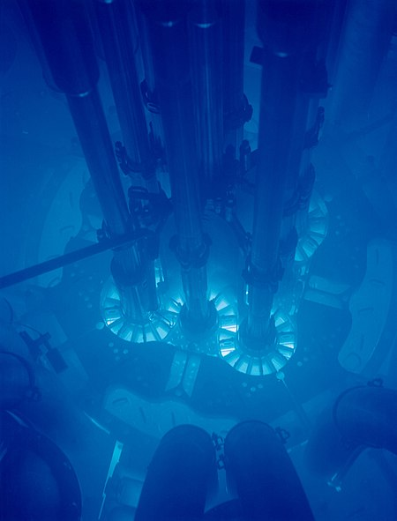
머신러닝을 이용한 원자로 냉각재 속의 충돌체 탐지
전희준

Slide 2
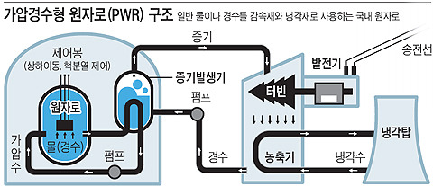
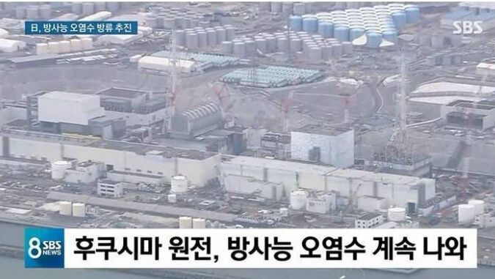
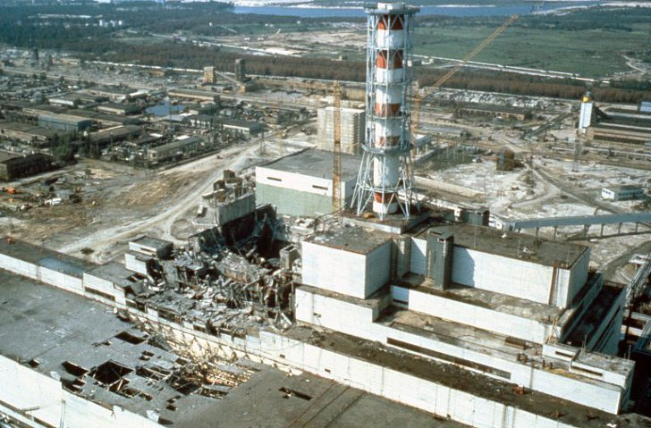
뭘 하려는 건가요?
머신러닝을 이용해 충돌체의 존재를 빠르게 파악하고 대처하자!
원자로를 식혀주는 냉각재(액체,기체)
혹시나 냉각재 안에
위험한 충돌체가 있다면…?

Slide 3
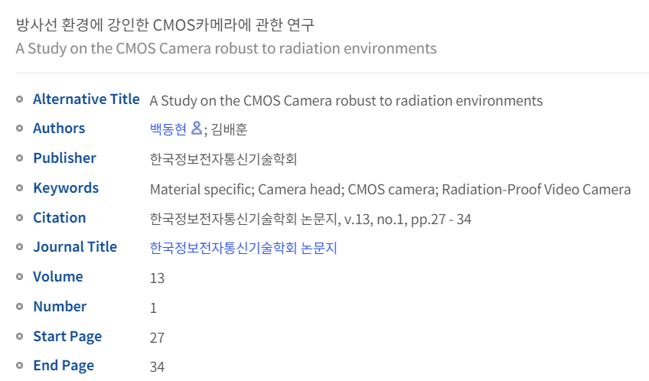
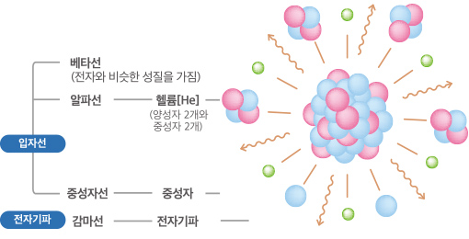
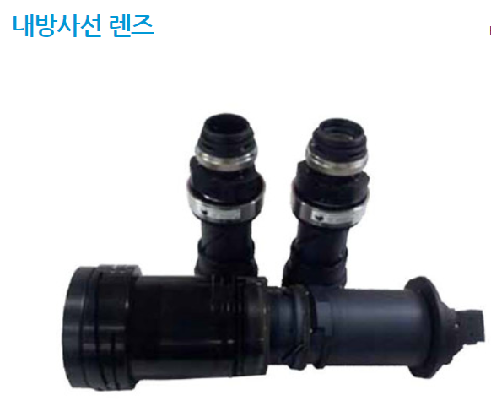
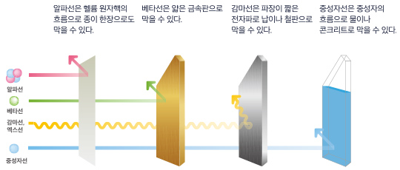

그냥 CCTV 달면 안되나요?
질량은?, 속력은?
사각지대
노이즈
적은 정보

Slide 4
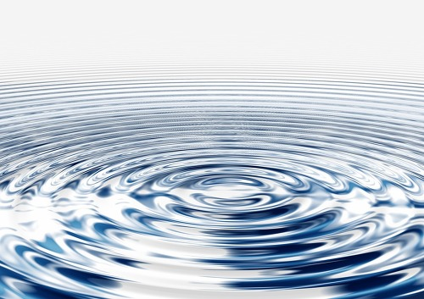
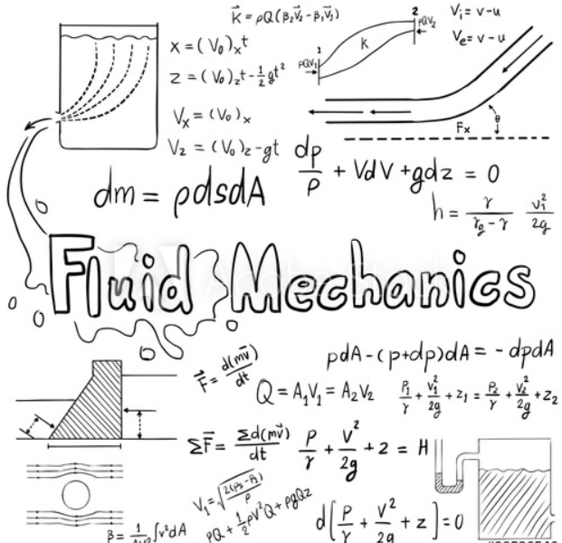

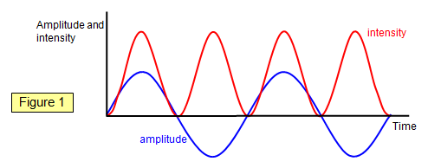
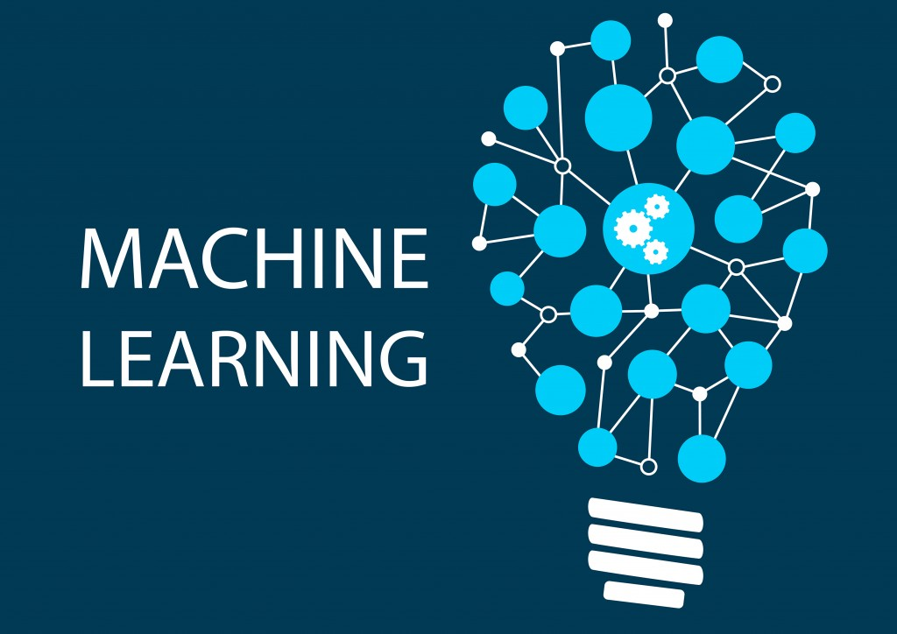
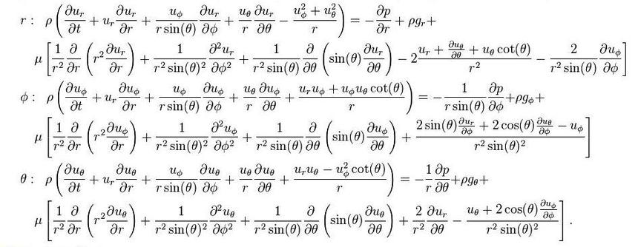
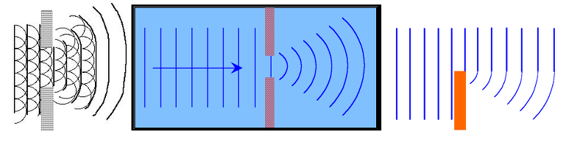
그러면 무엇으로?
진동

Slide 5
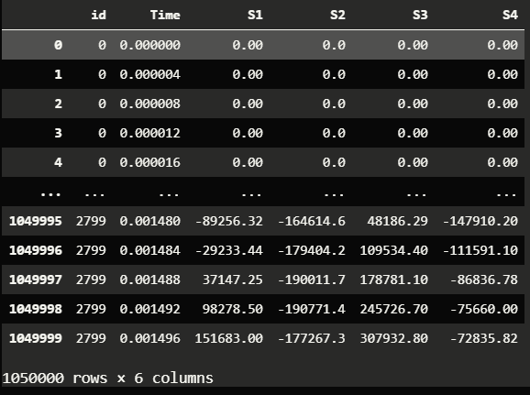
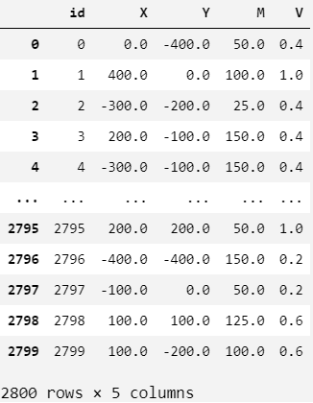
사용할 데이터
Id :
충돌체 이벤트
2800개
Time
: 센서에
기록된 시간
4e-6 간격으로
375개
S1 / S2 / S3 / S4
: 센서에
감지된 진동
타겟
X / Y
: 위치 좌표
M :질량
V : 속력
특성

Slide 6
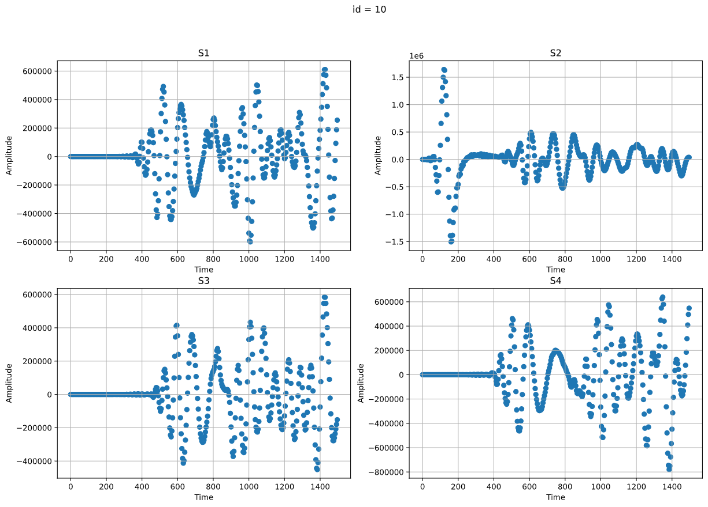
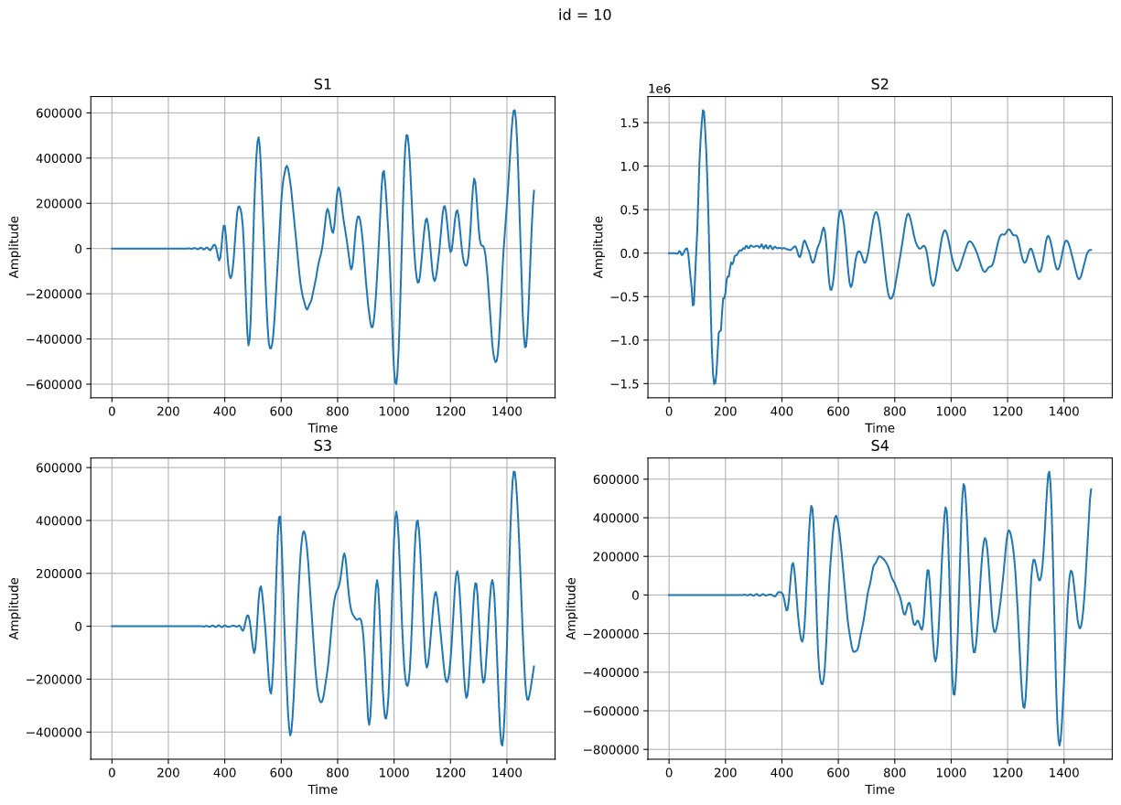
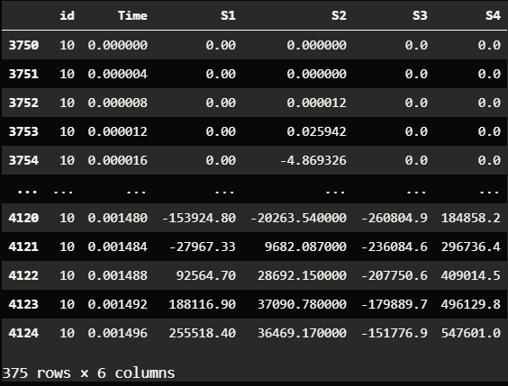
사용할 데이터, 뜯어보기
Id = 10
=

Slide 7
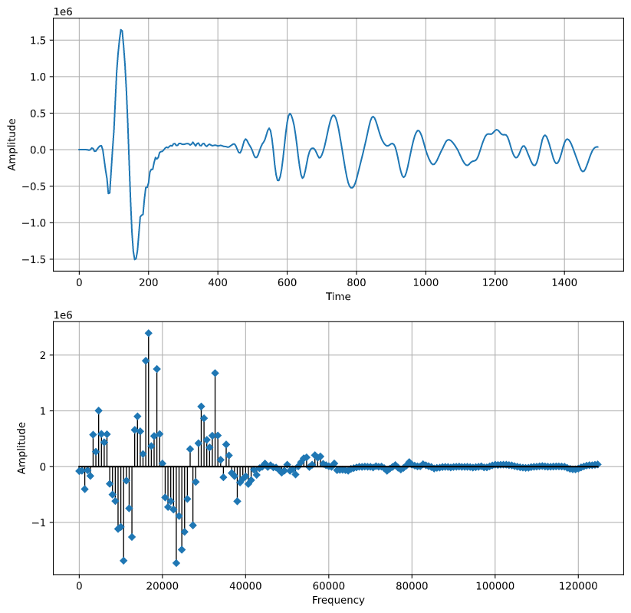
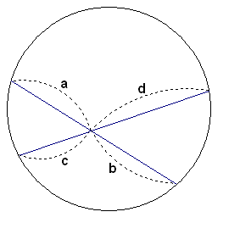
사용할 데이터, 뜯어보며 골라내기
최대세기
변화율
이만큼은 그냥 버리나?
첫신호
시간
비율

Slide 8
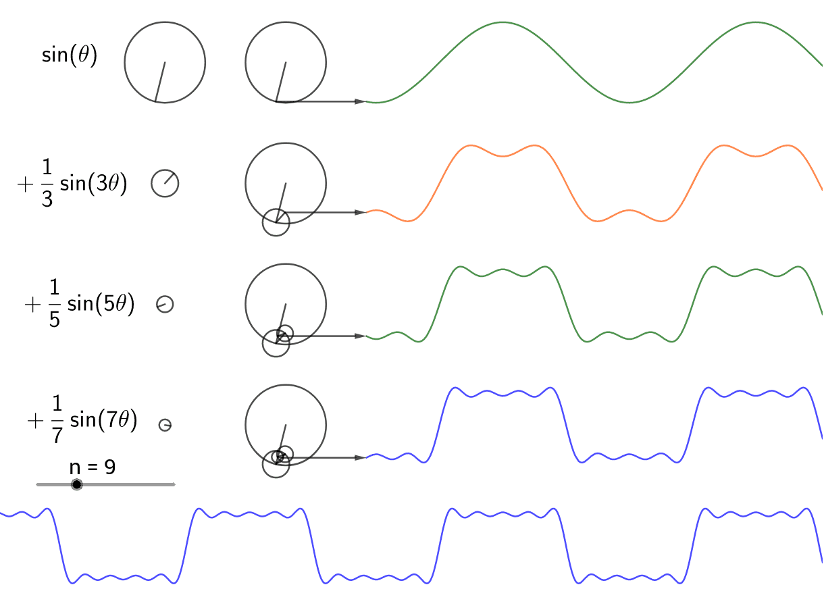
사용할 데이터, 뜯어보며 골라내기 - FFT

Slide 9
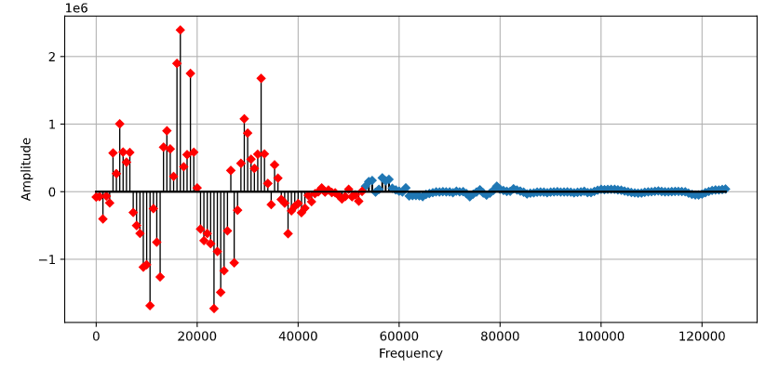
사용할 데이터, 뜯어보며 골라내기 - FFT
80개만

Slide 10
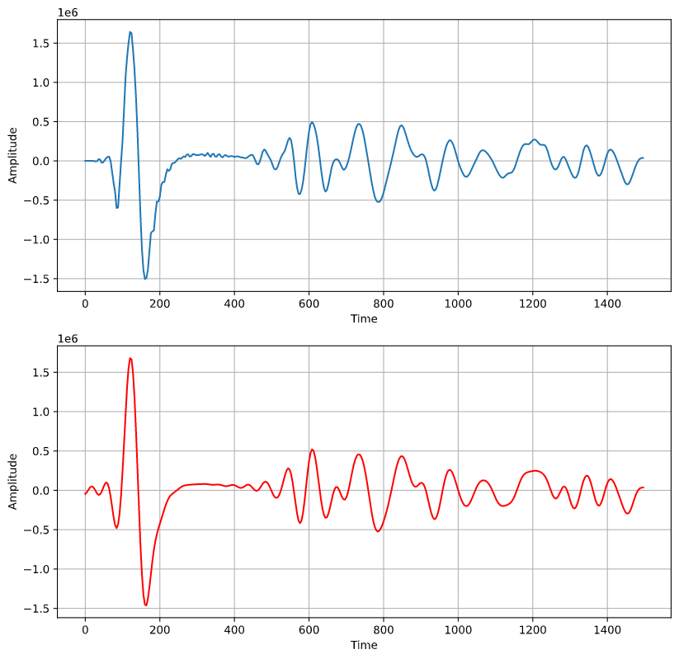
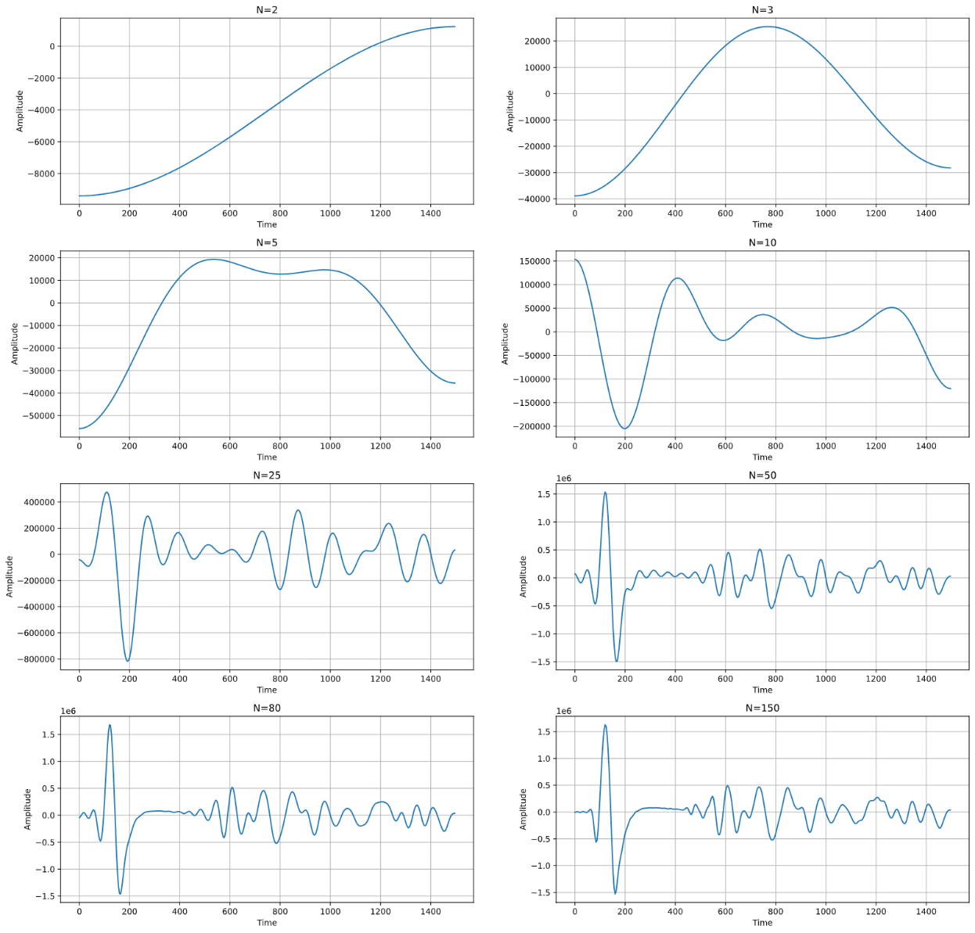
사용할 데이터, 잘 골랐나 확인 - FFT

Slide 11
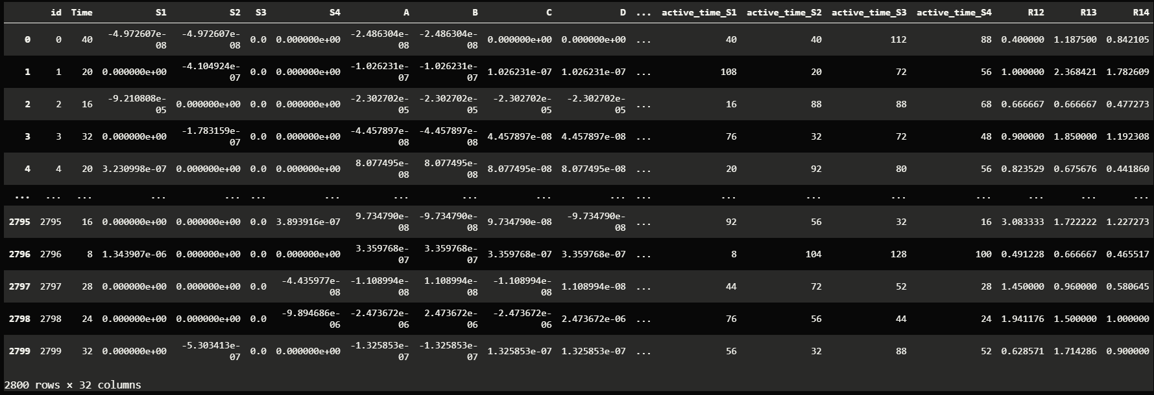
실제로 머신러닝에 사용할 데이터
375x4 = 1500
31+80x4 = 351

Slide 12
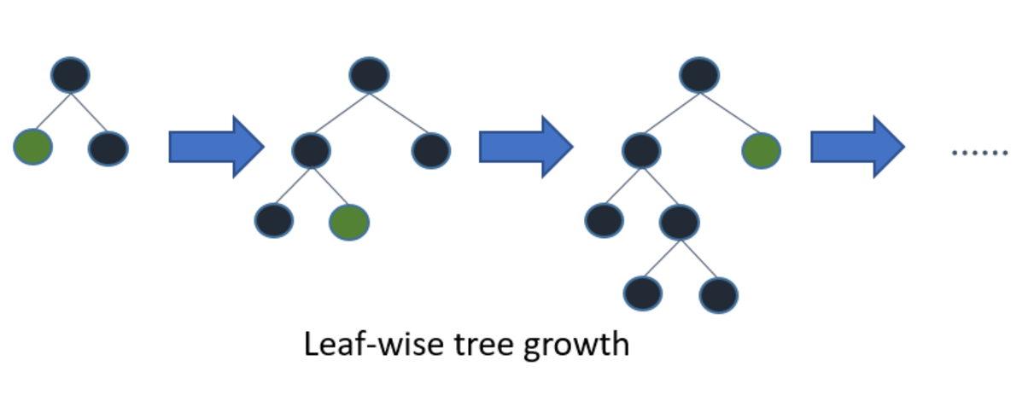
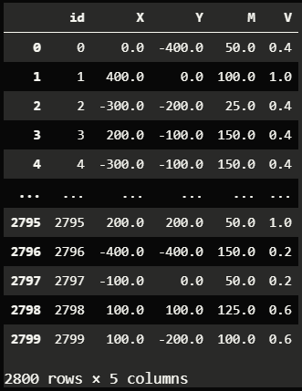
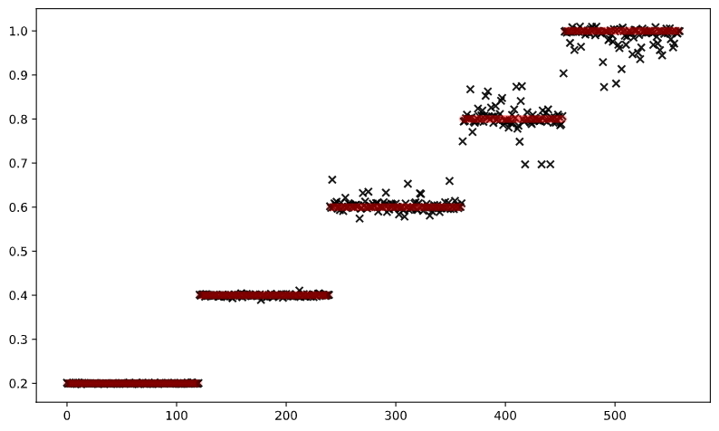
머신러닝 - LightGBM
예측
정답
특성

Slide 13

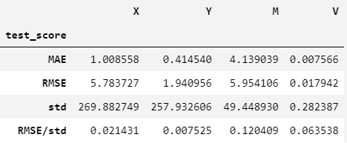
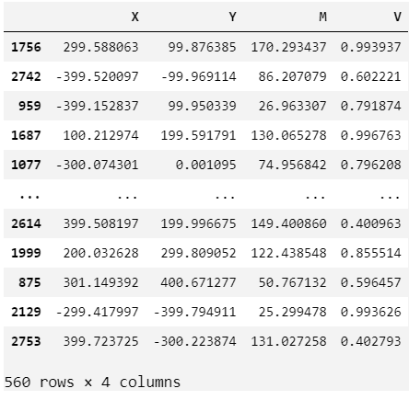
머신러닝 - LightGBM
– 학습중…
예측
정답
특성

Slide 14
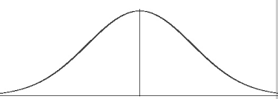

머신러닝 – 예측값/성능 확인
$$\frac{RMSE}{σ}\sim 1$$
만약,
이면
예측하는 것이 의미가 없다
(다행히 1보다는 훨씬 작다)

Slide 15
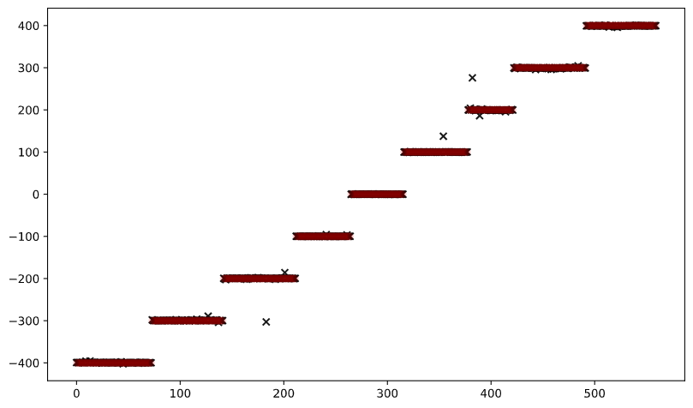


머신러닝 – 예측값/성능 확인 : X

Slide 16
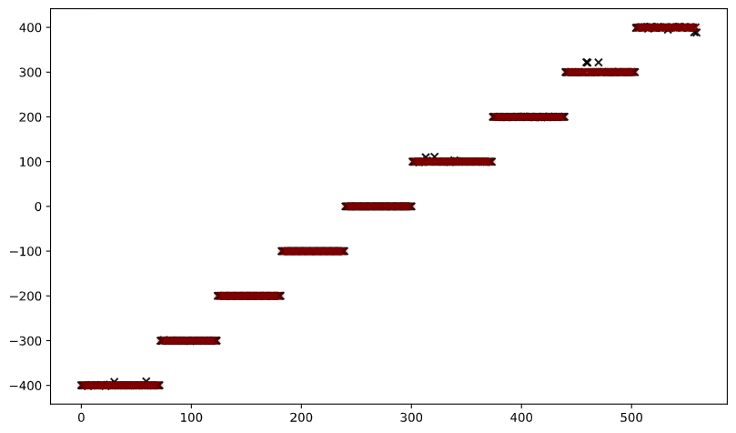
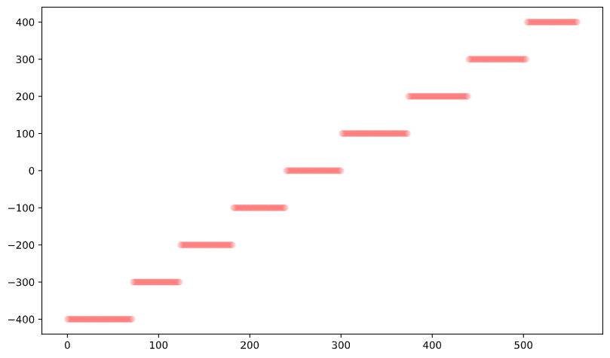
머신러닝 – 예측값/성능 확인 : Y

Slide 17
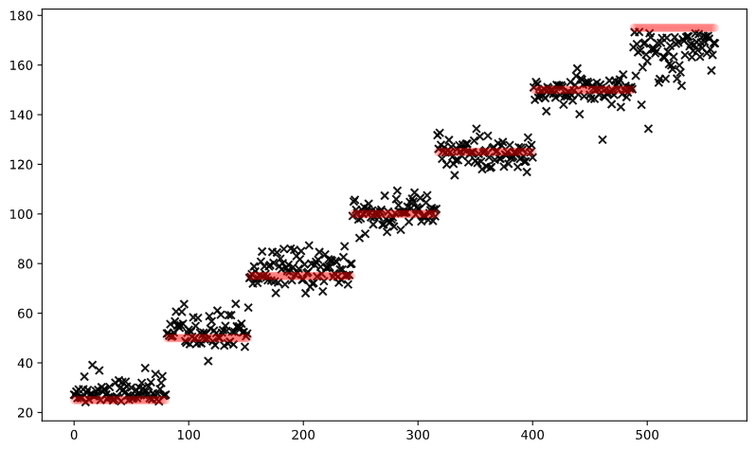
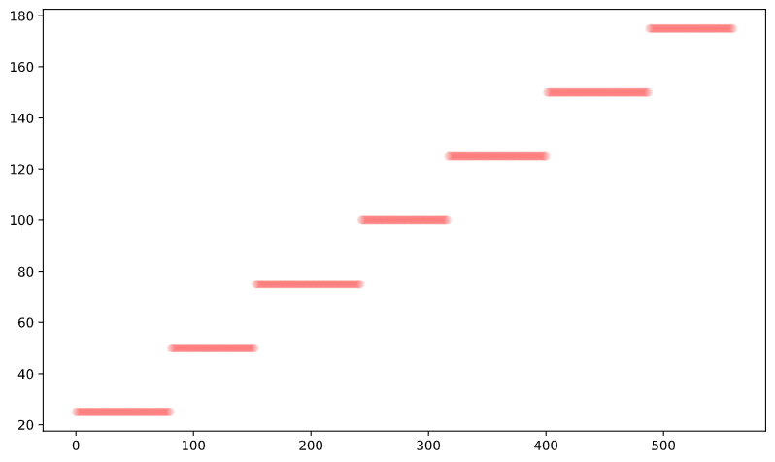

머신러닝 – 예측값/성능 확인 : M

Slide 18
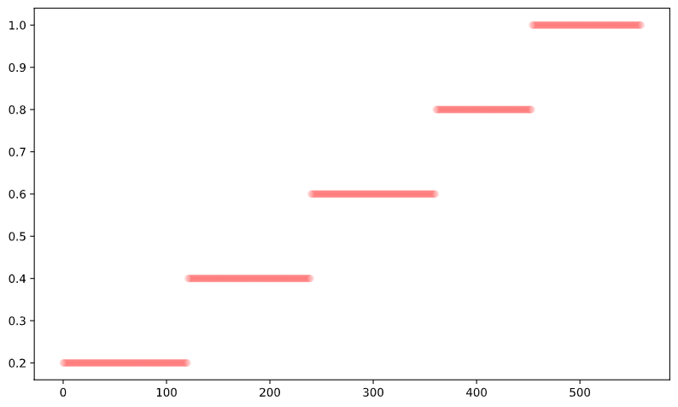
머신러닝 – 예측값/성능 확인 : V

Slide 19
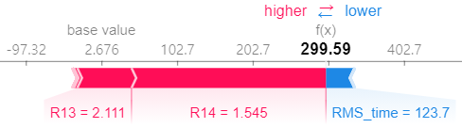
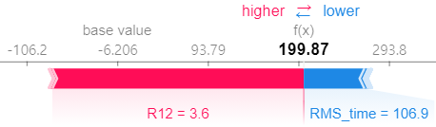
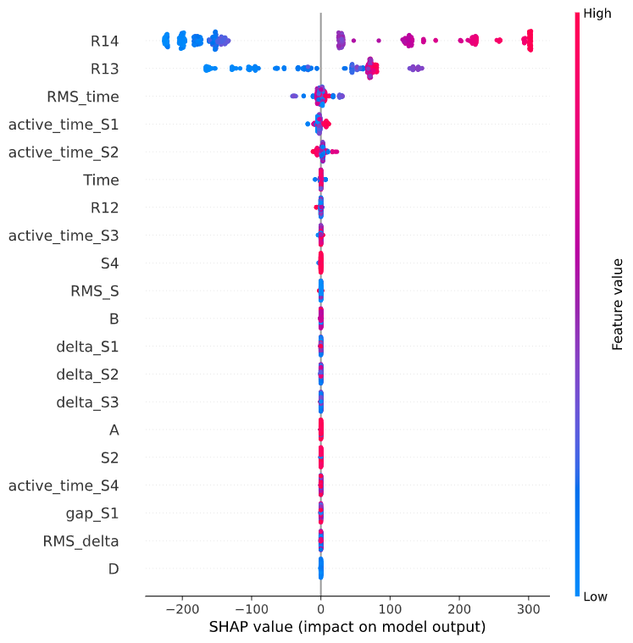
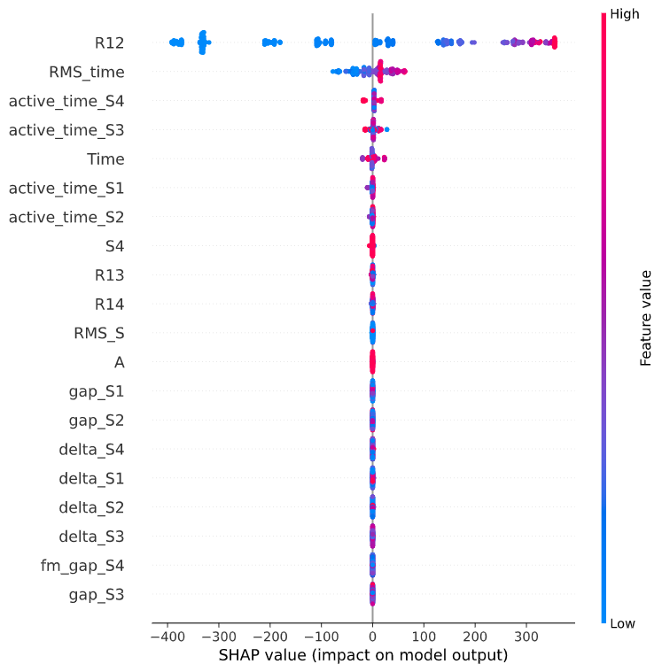



결과 뜯어보기 – X,Y
X
Y
$$R_{12}=(T_{1}+T_{2})/(T_{3}+T_{4})$$
$$R_{13}=(T_{1}+T_{3})/(T_{2}+T_{4})$$
$$R_{14}=(T_{1}+T_{4})/(T_{2}+T_{3})$$
S4
t4
t3
S3
시간관련 변수들이 주류
S1
t1
t2
S2
각 센서에 첫 신호만 들어와도 어느정도 물체의
위치는 특정 할 수 있다!

Slide 20
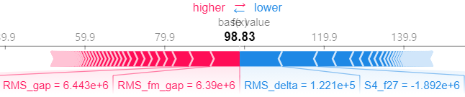
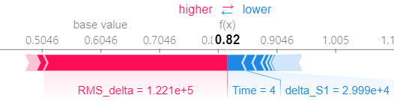
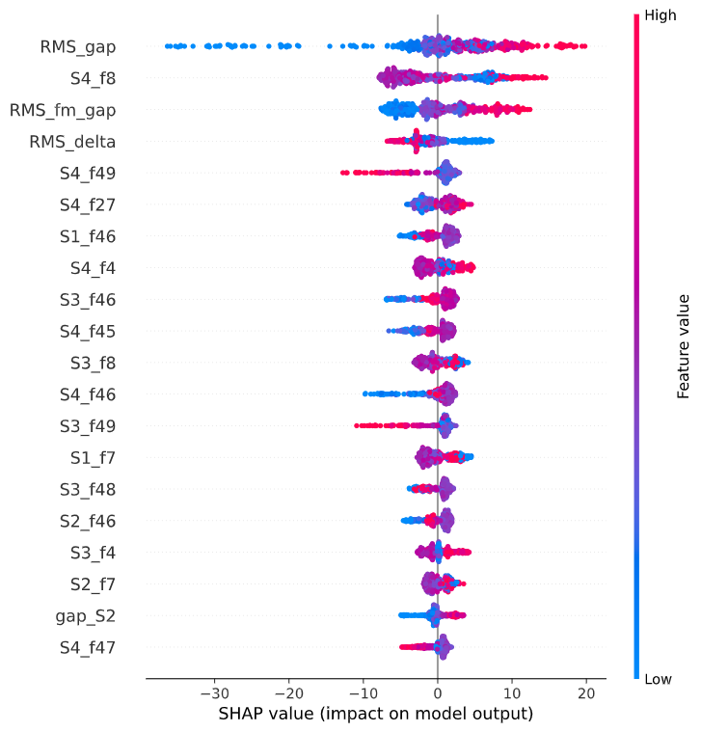
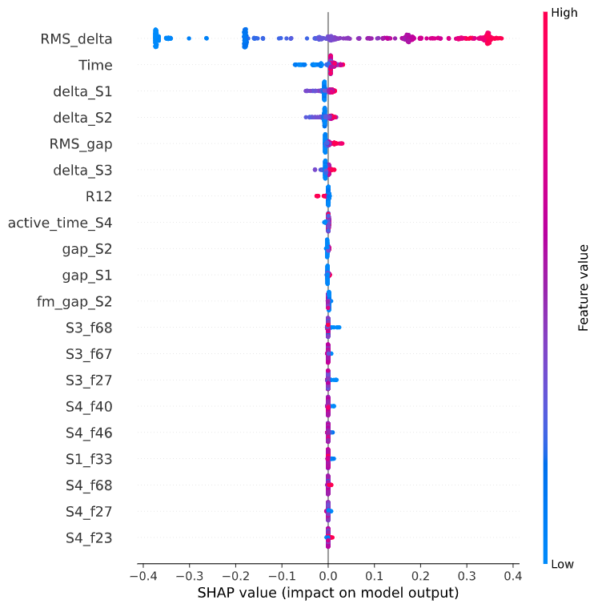
결과 뜯어보기 – M,V
M
V
진동의 변화율
전체 진동의 세기,
특정 주파수의 세기,
진동의 변화율
특성에 복잡하게 얽혀있다
(뒤섞인 색)
진동에 M이 홀로 영향을 주기 보단, M*V형태로 V와 함께 영향을 주기 때문으로 추측된다 (개선 필요)
첫신호 만으로도 어느정도 감지 가능한 X,Y와 달리, 진동이 파장의 형태를 지닐 만큼의 정보가 필요하다

Slide 21
결과 정리
1. 복잡한 유체역학 계산 없이, 머신러닝을 이용해 꽤 정확하게
충돌체에 대한 정보(X,Y.M,V)를 얻어, 빠르게 대처할 수 있다.
2. 초기 진동 정보만으로도 위치(X,Y)는 쉽게 특정할 수 있다
(RMSE/std : 0.02, 0.008)
3. 질량(M)과 속력(V)은 진동 전체에 대한 정보가 필요하다
- 위치보다 더 복잡하다, 그래도 예측할 수 있다! (RMSE/std : 0.12, 0.06)
S4
t4
t3
S3
[Future work] 충돌체가 하나가 아닐 때도 예측이 가능할까?
S1
t1
t2
S2

